Slide 1
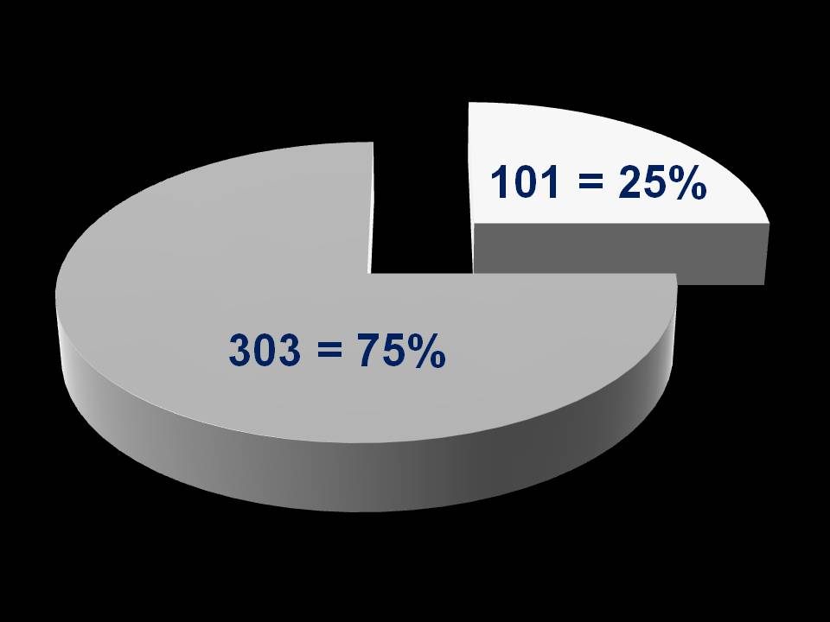

Slide 2
Apocalipse 6.6
E ouvi o que parecia uma voz no meio dos quatro seres viventes dizendo: — Uma medida de trigo por um denário; três medidas de cevada por um denário; e não danifique o azeite e o vinho.

Slide 3
Apocalipse 6.6
E ouvi o que parecia uma voz no meio dos quatro seres viventes dizendo:

Slide 4
Apocalipse 6.6
E ouvi o que parecia uma voz no meio dos quatro seres viventes dizendo: — Uma medida de trigo por um denário;

Slide 5
Apocalipse 6.6
E ouvi o que parecia uma voz no meio dos quatro seres viventes dizendo: — Uma medida de trigo por um denário; três medidas de cevada por um denário;

Slide 6
Apocalipse 6.6
E ouvi o que parecia uma voz no meio dos quatro seres viventes dizendo: — Uma medida de trigo por um denário; três medidas de cevada por um denário; e não danifique o azeite e o vinho.

